Slide 1
勞僱聘用與勞保系統使用說明

Slide 2
聘用流程與文件
專任
時間充裕：缺額請示單(校聘或學校配合款40萬以上)→聘用請示單、勞保投保申請單、合約書。
時間緊急：聘用核可文件、勞保投保申請單、合約書。
兼任、工讀生
時間充裕：聘用請示單、勞保投保申請單、合約書。
時間緊急：聘用核可文件、勞保投保申請單、合約書。
大批短期工讀生：以一個月內短期日保者(1、2日之工讀生)以聘用核可文件註1、勞保投保申請單辦理。
註1：簽呈內請註明薪資給予方式並附上聘用人員名冊，如有活動議程或分工執掌更佳。

Slide 3
聘用流程與文件
◎科技部聘用請確認聘用資格與薪資。
◎專任皆須至人事室辦理報到。
◎兼任、工讀生若非本校在學學生，需至人事室辦理報到繳交警察刑事紀錄證明。(如中途離校後再聘用需再繳交一次)
◎聘用請示單聘用別與合約書務必相符。

Slide 4
健保加保規則與費用計算
健保投保條件：
滿足1.周工時12小時以上 2.每日到工，視為專職人員需強制投保健保。
雖然滿足1、2項條件，但聘用期間三個月以內，個人同意並出具聲明書可維持其原投保單位投保。
有其他專任工作者。
其他身分條件。
健保計費規則：
均以月計。
眷屬計費方式，每增加一位眷屬，增加一倍自付額，第四位起不計。
未保到月底最後一日者當月不計費(日保需單獨辦理健保者例外)。

Slide 5
健保加保規則與費用計算
日保者健保計算
日保人員可能勞保、勞退無保到月底最後一日，但因符合健保投保資格，仍需投保健保並需繳健保費用。
外籍生健保
外籍生加保需檢附居留證與工作證電子檔。

Slide 6
勞保加保規則與計算
勞保不投保條件(仍需填寫勞保投保申請單)：
具公保身分。
勞保計費規則：
以日計算，四捨五入，每月均以30天計(2月如有特殊情況例外)。
https://www.bli.gov.tw/cal/fee.aspx(下頁說明)
外籍人士不計算就業保險費用。
每月薪資變動大者，可以三個月平均薪資投保。
不可追溯加保，請務必提前提供資料!!

Slide 7
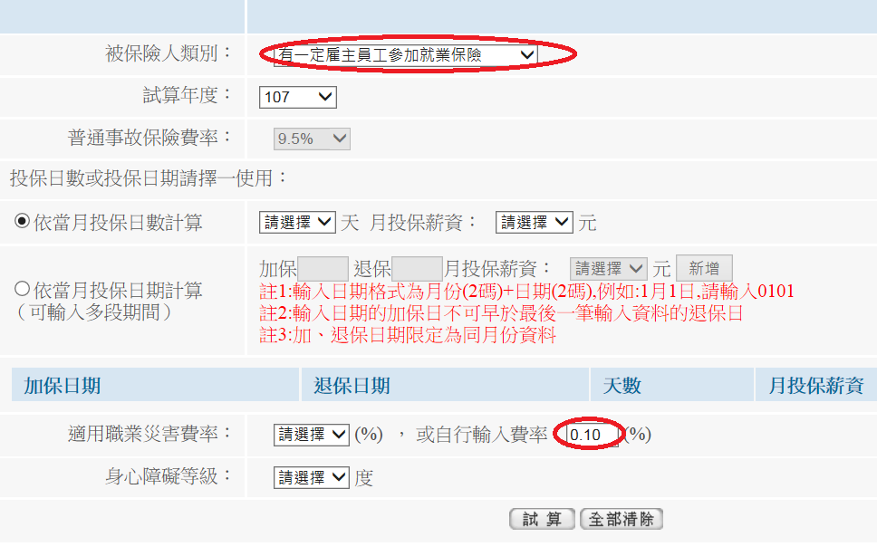

Slide 8
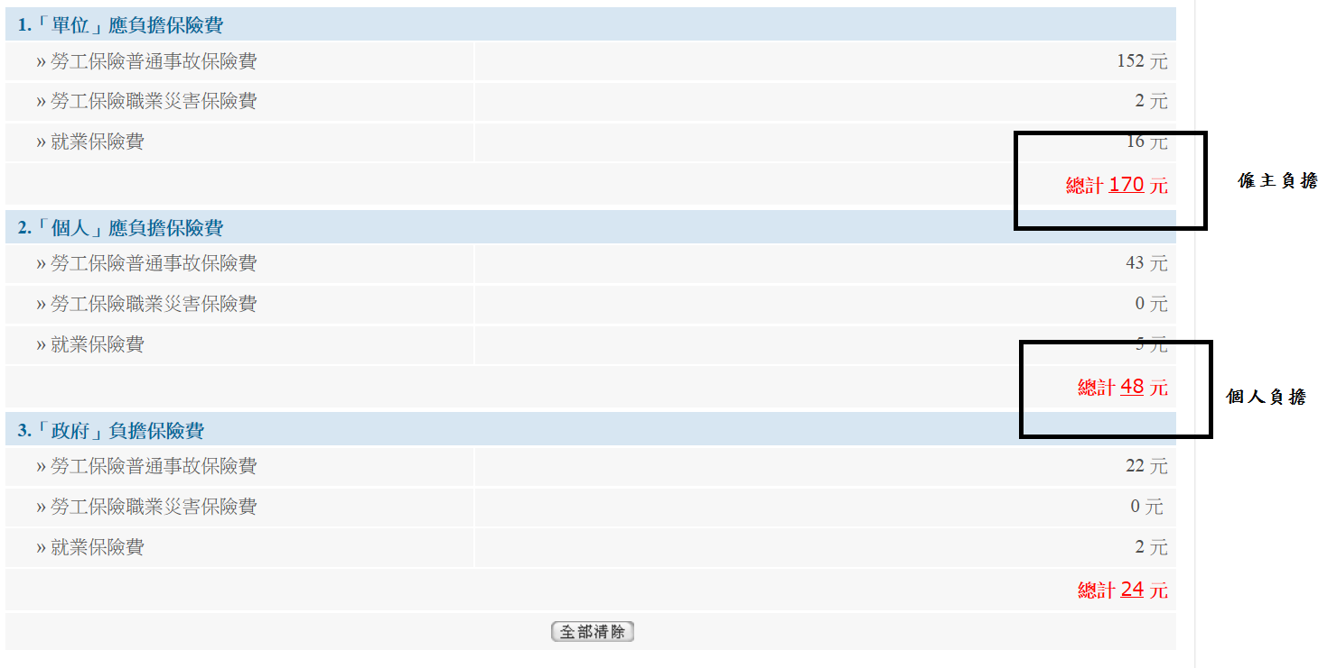

Slide 9
勞退加保規則與計算
勞退雇主不投保資格：
編制外僅從事教學工作之教師(具本職兼任教師)。
外籍人士
勞退計費規則
以日計算，四捨五入，每月均以30天計。
同時具不投保資格與強制投保資格者一律依強制投保資格投保。

Slide 10
校內兼職注意事項
在校內有兩單位聘用併均符合投保資格者，請於聘用時告知人事室。
同時具月保、日保身分投保方式：
資料於當月送至人事室者當月不計，辦理調薪次月生效。
資料於前一個月送至人事室者將兩計畫薪資加總辦理調薪次月生效。
日保薪資每日不同或有變動者，請分列投保人員名冊。
分攤表拆分負擔金額
原則上依比例計算，如各計畫有其他分攤方式，可自行協商後送至人事室。

Slide 11
勞保系統使用介紹
由聘用請示單介面進入
勞保投保申請單(聘用)
勞保投保申請單(紙本)
勞保投保查詢
分攤表

Slide 12
END Q&A
請把多餘的投保單刪除以免影響系統查核結果。

